Slide 1
설계문서 [ERD]

Slide 2
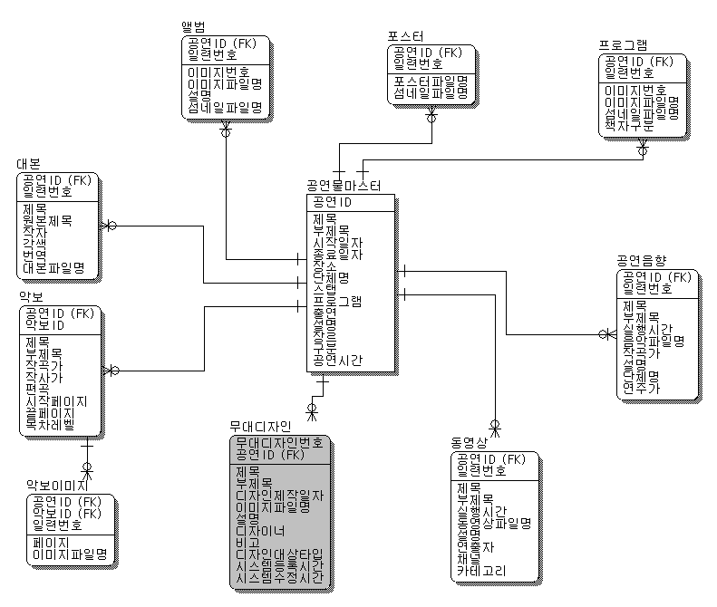
한글 논리데이터베이스 다이어그램
기존 :
신규 :

Slide 3
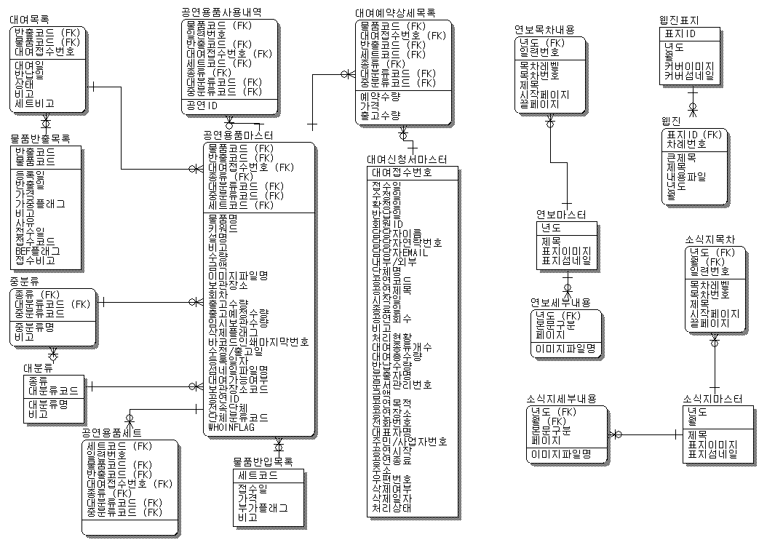
한글 논리데이터베이스 다이어그램
기존 :
신규 :

Slide 4
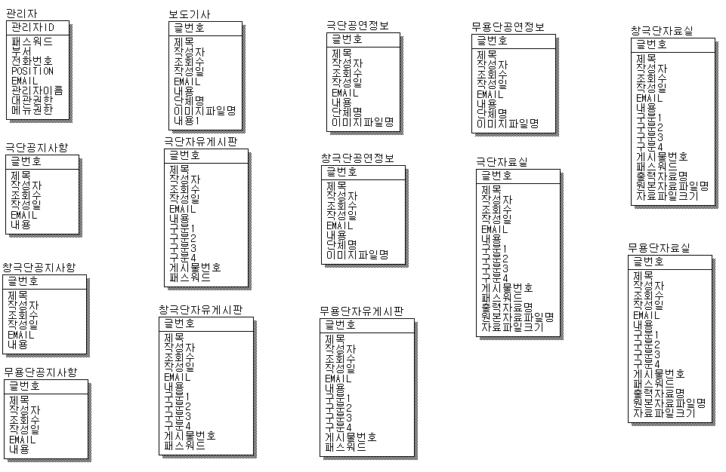
한글 논리데이터베이스 다이어그램
기존 :
신규 :

Slide 5
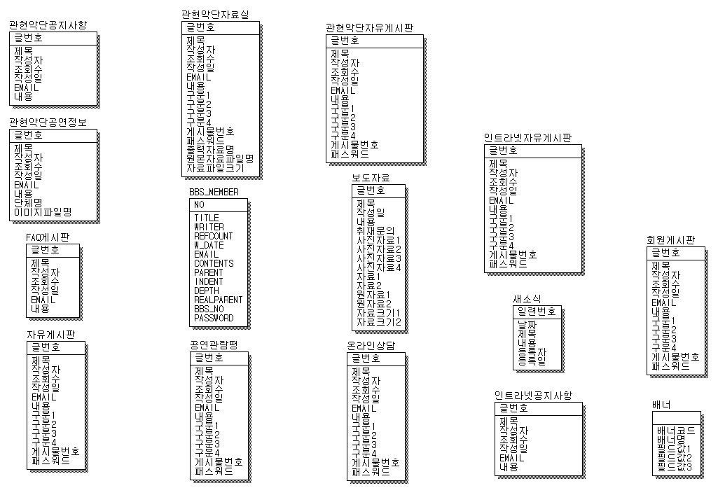
한글 논리데이터베이스 다이어그램
기존 :
신규 :

Slide 6
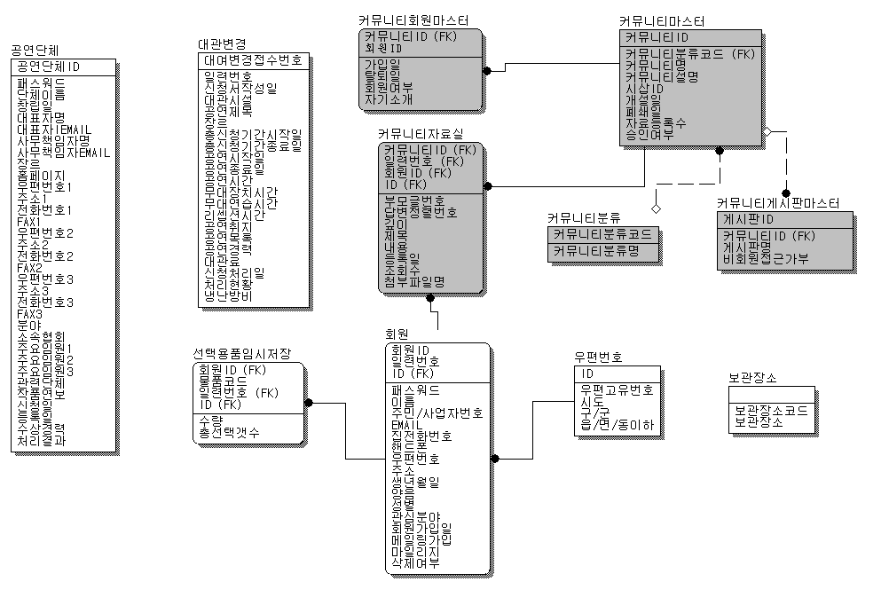
한글 논리데이터베이스 다이어그램
기존 :
신규 :

Slide 7
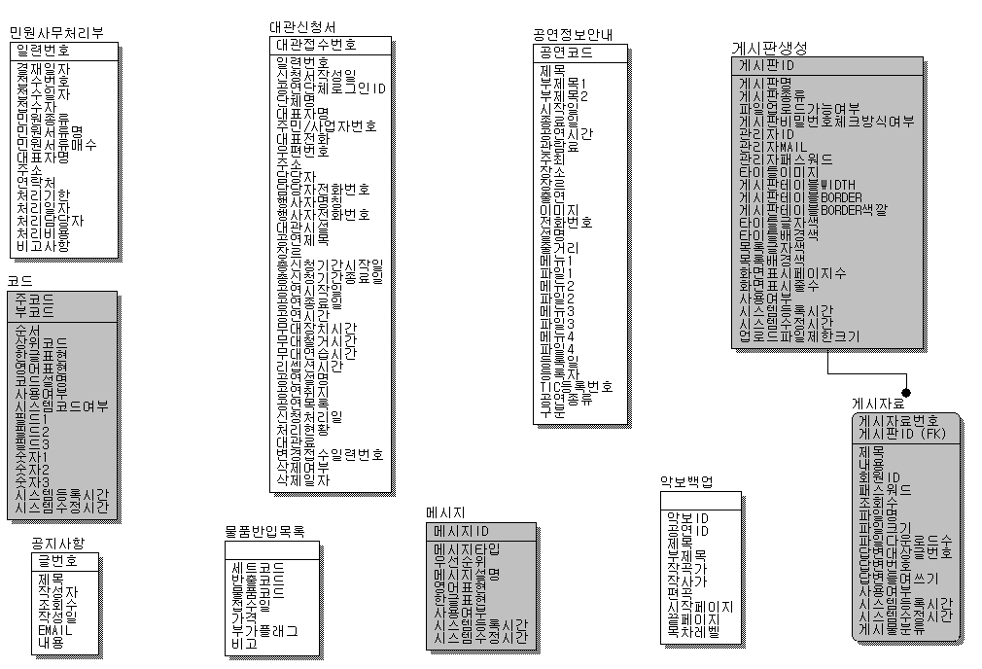
한글 논리데이터베이스 다이어그램
기존 :
신규 :

Slide 8
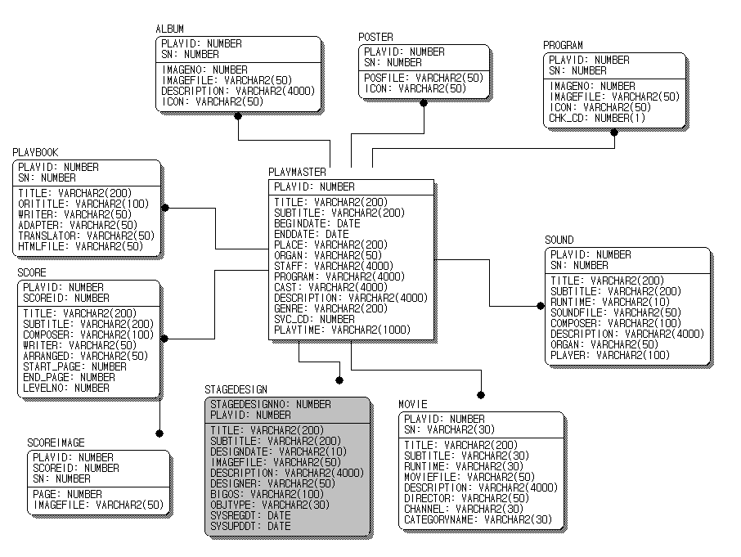
영문 논리데이터베이스 다이어그램
기존 :
신규 :

Slide 9
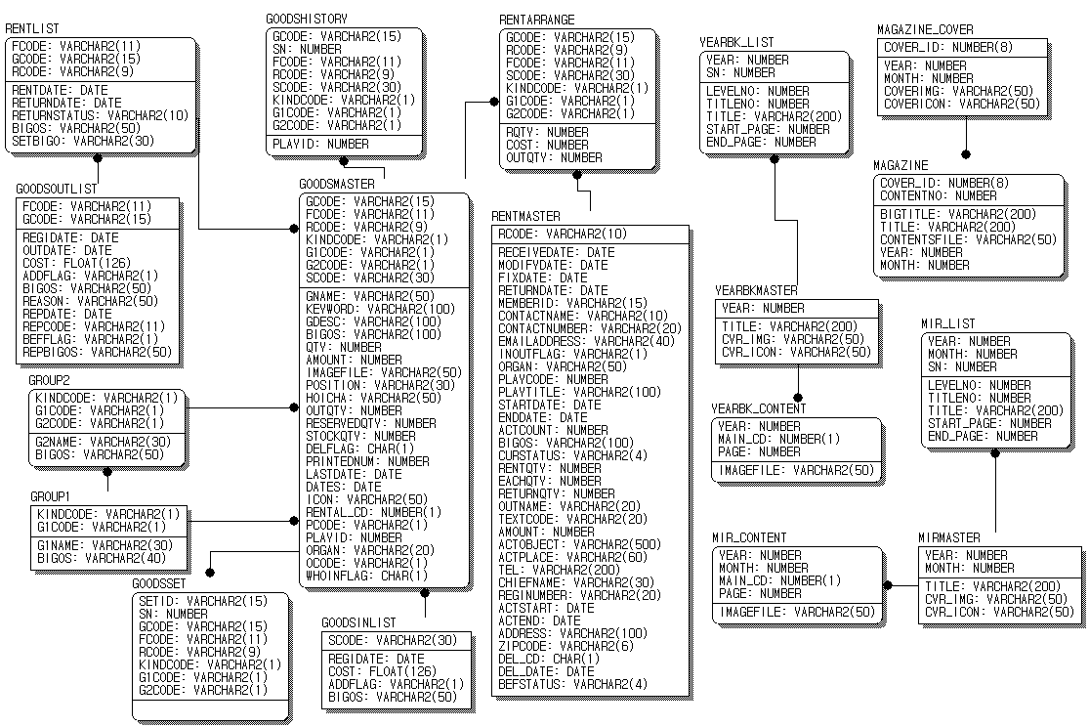
영문 논리데이터베이스 다이어그램
기존 :
신규 :

Slide 10
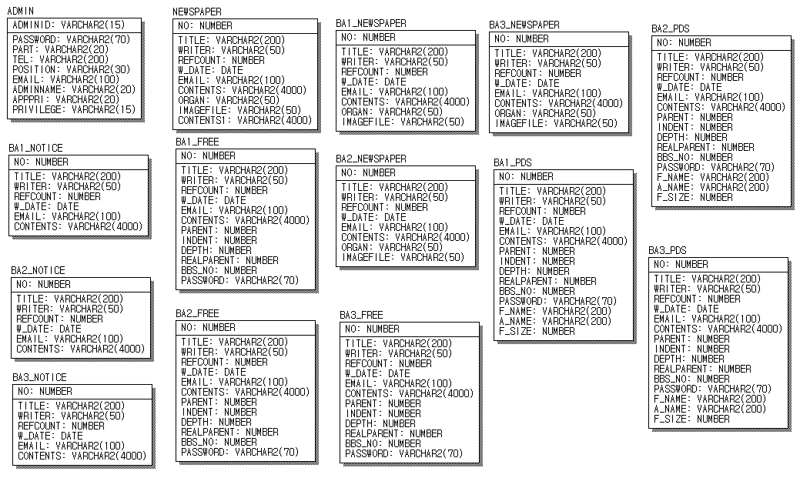
영문 논리데이터베이스 다이어그램
기존 :
신규 :

Slide 11
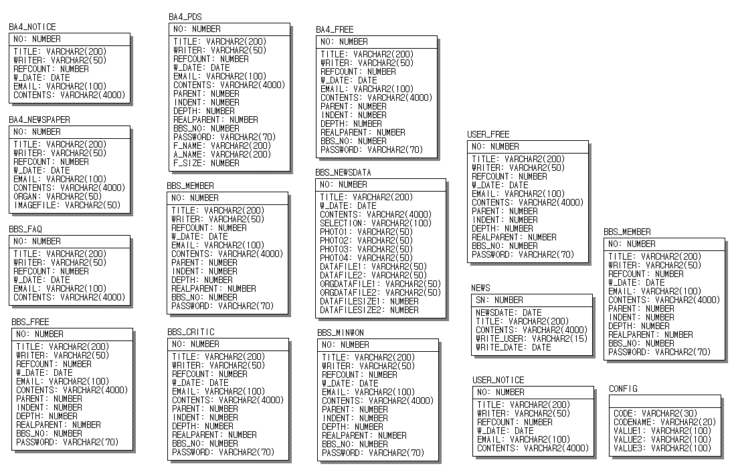
영문 논리데이터베이스 다이어그램
기존 :
신규 :

Slide 12
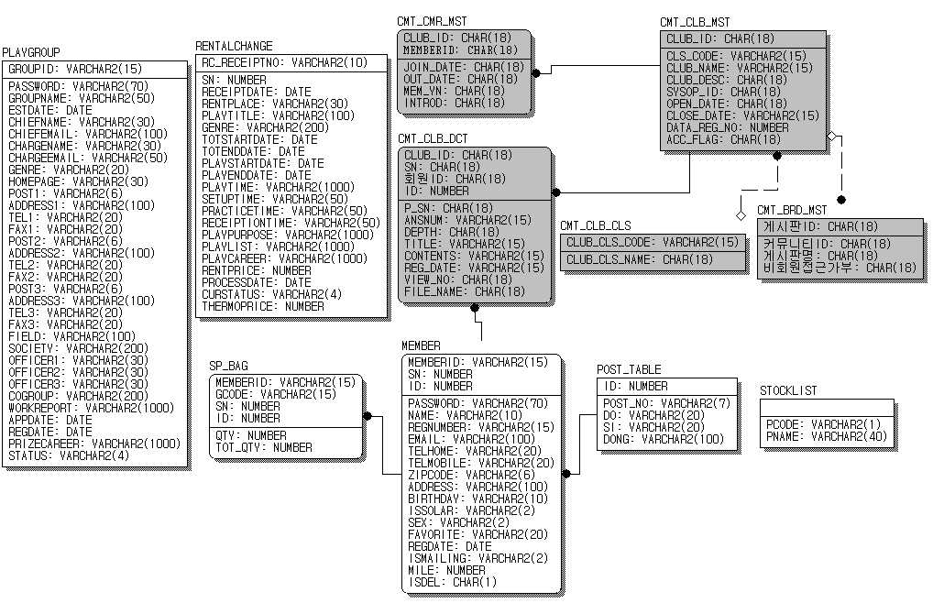
영문 논리데이터베이스 다이어그램
기존 :
신규 :

Slide 13
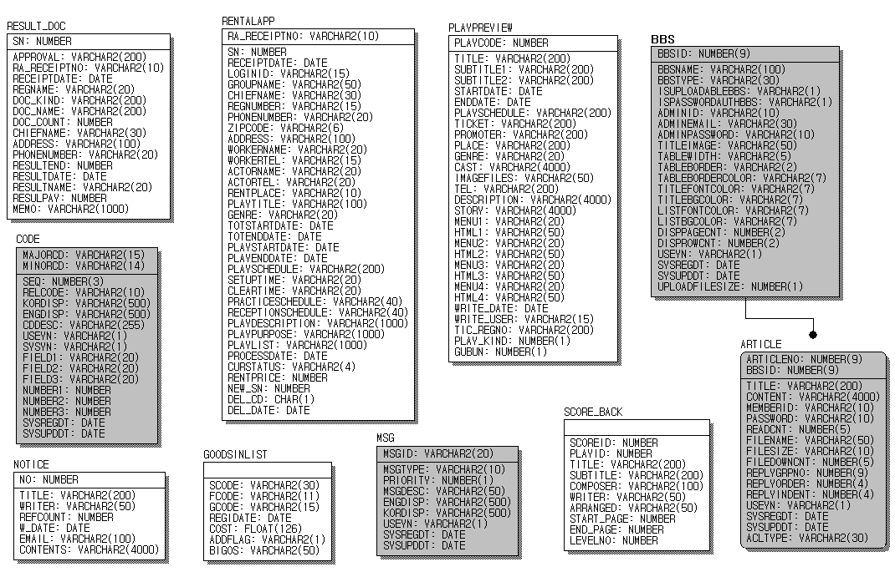
영문 논리데이터베이스 다이어그램
기존 :
신규 :

Slide 14
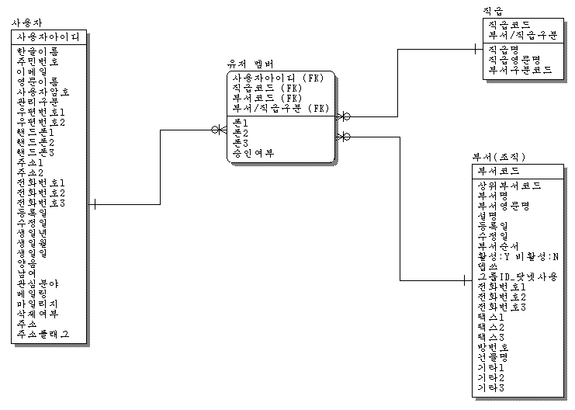
한글 논리데이터베이스 다이어그램
기존 :
신규 :

Slide 15
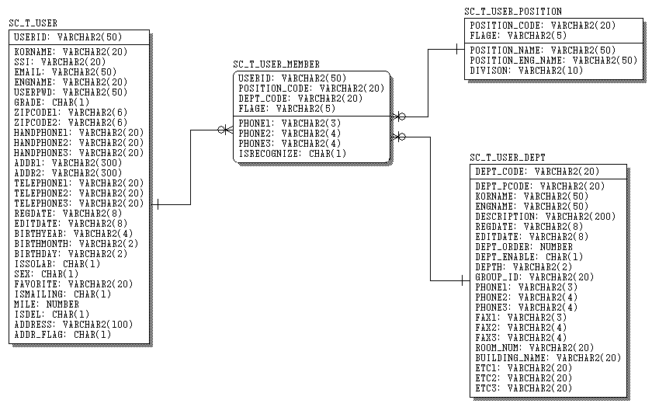
영문 논리데이터베이스 다이어그램
기존 :
신규 :

